Slide 1
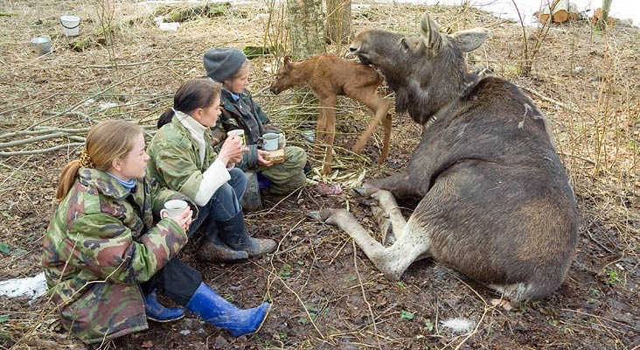
Изложение
Упр. 265 стр.141 Часть 2
3 класс

Slide 2
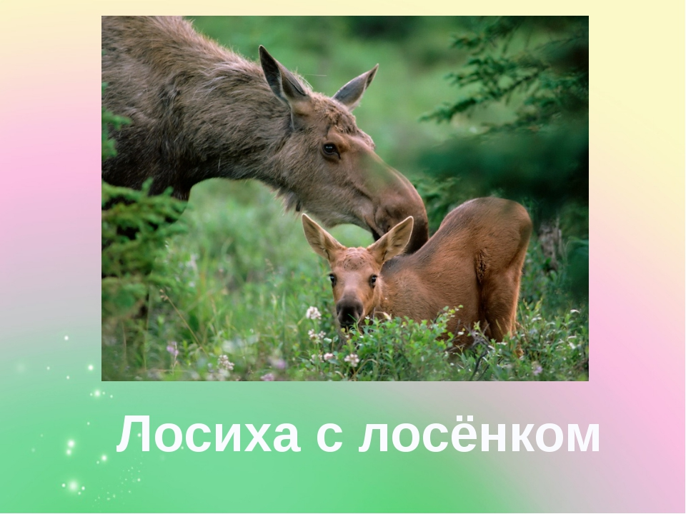

Slide 3
Прочитайте текст.
Антон ехал на машине через лес. Вдруг на дорогу выскочила лосиха. Она трясла головой, словно звала на помощь . Антон остановил машину, вылез из кабины и пошёл за лосихой. Она привела Антона к болоту. Там по шее в трясине стоял малютка - лосёнок. Антон стал выталкивать лосёнка из болота. Потом взял на руки и вынес на берег. В глазах лосихи блестели слёзы. Она стала облизывать своего кроху.

Slide 4
Вопросы по содержанию
1. О ком или о чём текст?
2.Как можно озаглавить текст?
3. Определите тему текста ?
О матери лосихи и её малютке- лосёнке
4.Назовите главную мысль.
В трудные минуты жизни животные доверяют людям и приходят к ним за помощью. Мы всегда должны им помочь. Это наш ДОЛГ перед природой.
5.Кого увидел Антон в лесу ?
6. Как лосиха себя вела?
7. Что сделал Антон?
8. Куда и зачем привела лосиха Антона ?
9.Почему в глазах лосихи блестели слёзы?

Slide 5
План.
? Радость матери.
? На помощь!
? Помощь пришла вовремя.
? Дорога к болоту.

Slide 6
План.
1. На помощь!
2. Дорога к болоту.
3. Помощь пришла вовремя.
4. Радость матери.

Slide 7
Антон ехал на машине через лес. Вдруг на дорогу выскочила лосиха. Она трясла головой , словно звала на помощь .
Антон остановил машину из кабины и пошёл за лосихой. Она привела Антона к болоту.
Там по шее в трясине стоял малютка- лосёнок. Антон стал выталкивать лосёнка из болота. Потом взял на руки и вынес на берег.
В глазах лосихи блестели слёзы. Она стала облизывать своего кроху.

Slide 8
Словарная работа
выскочила
малютка- лосёнок
трясла
выталкивать
помощь .
остановил
блестели
вылез
болоту
облизывать
трясине
своего

Slide 9
Спасение лосёнка
Антон ехал на машине через лес. Вдруг на дорогу выскочила лосиха. Она трясла головой , словно звала на помощь .
Антон остановил машину из кабины и пошёл за лосихой. Она привела Антона к болоту.
Там по шее в трясине стоял малютка- лосёнок. Антон стал выталкивать лосёнка из болота. Потом взял на руки и вынес на берег.
В глазах лосихи блестели слёзы. Она стала облизывать своего кроху.

Slide 10
План.
1. На помощь!
2. Дорога к болоту.
3. Помощь пришла вовремя.
4. Радость матери.

